Slide 1
欢迎来到‘开门大吉’
开始前，会呈现一个注视点“+”
随后，两扇紧闭的大门就会出现在你眼前！
（请按手柄任意键继续）

Slide 2
这两扇门之中
会有一扇门后藏着闪闪发光、超诱人的金币
而另一扇门后是一个吞噬金币的黑洞
（请按手柄任意键继续）

Slide 3
别犹豫，选择一扇门打开！
认为金币在左侧门后，请按 左手柄上的任意键
认为金币在右侧门后，请按 右手柄上的任意键
（请按手柄任意键继续）

Slide 4
猜测正确，当即奖励 10 金币
猜测错误，则被扣除 10 金币
您的初始金币为100
现在，开始吧！!
（请按手柄任意键继续）

Slide 5
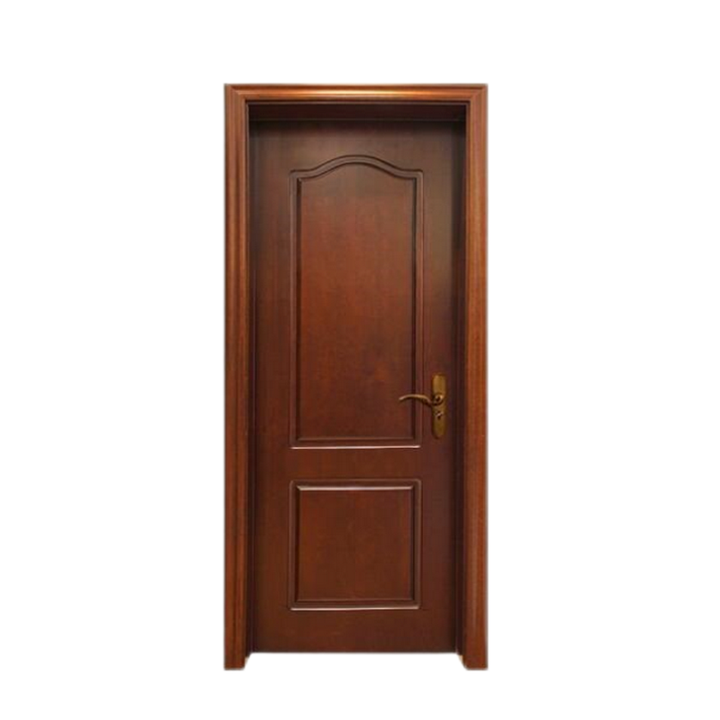
请选择一扇门打开

Slide 6
门正在打开
请稍等……

Slide 7
门正在打开
请稍等……

Slide 8
门正在打开
请稍等……

Slide 9
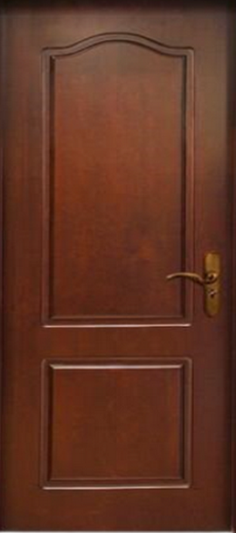

+10
恭喜您，猜测正确
您的金币为：

Slide 10
+10
恭喜您，猜测正确
您的金币为：

Slide 11

-10
很遗憾，没有猜对
您的金币为：

Slide 12
-10
很遗憾，没有猜对
您的金币为：

Slide 13
您并没有打开门……
下次请记得做出选择
您的金币为：

Slide 14
请继续积极配合
注意，保持头部不要动

Slide 15
此评估结束！感谢您的参与
请积极配合后续评估
（请继续保持头部不动）

Slide 16
Please select a door to open.

Slide 17
The door is opening.
Please wait...

Slide 18
The door is opening.
Please wait...

Slide 19
The door is opening.
Please wait...

Slide 20
+10
Congratulations!
Your guess is correct.
You have coins.

Slide 21
+10
Congratulations!
Your guess is correct.
You have coins.

Slide 22
-10
Unfortunately
Your guess is incorrect.
You have coins.

Slide 23
-10
Unfortunately
Your guess is incorrect.
You have coins.

Slide 24
You didn't open the door...
Please make a choice next time.
You have coins.

Slide 25
请继续积极配合
注意，保持头部不要动

Slide 26
此评估结束！感谢您的参与
请积极配合后续评估
（请继续保持头部不动）

